Slide 1
논리회로설계 및 실험 텀프로젝트 제안서 발표
201924551 이 현
201924662 황선웅
Adventure Design

Slide 2

프로젝트 개요
FPGA 보드를 이용한 Bulls & Cows 구현

Slide 3
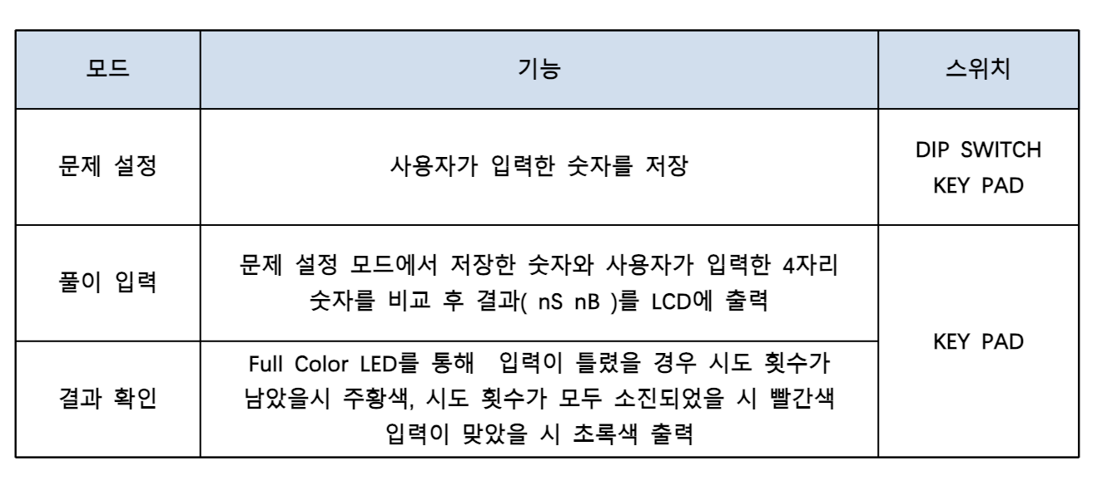
동작 및 기능

Slide 4
입력
DIP 스위치 신호: 1일 때만 문제 설정 모드
문제 설정을 위한 Key pad 입력
문제 풀이를 위한 Key pad 입력
리셋을 위한 DIP 스위치 입력(리셋 입력 시 초기 상태로 돌아감)

Slide 5
출력
Text LCD를 이용한 문제 풀이 결과 출력("nS nB"형식)
Text LCD를 이용한 잔여 문제 풀이 횟수 출력
8 Array 7-Segment를 이용하여 문제 설정 시 입력한 숫자 출력
8 Array 7-Segment를 이용하여 문제 풀이 시 입력한 숫자 출력
Piezo를 이용하여 현재 입력 된 숫자의 음을 출력
사용자 입력 시 마다 LED를 이용하여 풀이 결과 출력
문제 설정 시 반시계 방향으로 모터 회전, 풀이 모드시 시계 방향으로 모터 회전

Slide 6
구현
Text LCD를 이용한 문제 풀이 결과 출력("nS nB"형식)
Text LCD를 이용한 잔여 문제 풀이 횟수 출력

Slide 7
구현
8 Array 7-Segment를 이용하여 문제 설정 시 입력한 숫자 출력
8 Array 7-Segment를 이용하여 문제 풀이 시 입력한 숫자 출력

Slide 8
구현
Piezo를 이용하여 현재 입력 된 숫자의 음을 출력

Slide 9
구현
사용자 입력 시 마다 LED를 이용하여 풀이 결과 출력

Slide 10
구현
모터의 회전 방향을 통한 현재 모드 구분

